Slide 1
Evaluacion Procesual
Hito 4
Estructura de Datos
Ingenieria de sistemas
Victor Hugo Quispe Torrez

Slide 2
Parte Conceptual

Slide 3
1. ¿A que se refiere cuando se habla de ESTRUCTURA DE DATOS?
Las estructuras de datos son una forma de organizar los datos en la computadora, de tal manera que nos permita realizar unas operaciones con ellas de forma muy eficiente.
2. ¿Que significa FIFO?
Es un termino escrito en ingles que signiica: “First In, First Out”, dando a entender que es el “Primero a entrar, primero en salir”

Slide 4
3. ¿Muestra la diferencia entre LIFO y FIFO?
LIFO, es una terminologia para pilas que Tambien esta escrito en ingles que dice: “Last In, First Out” que da entender que es: “Ultimo en entrar, Primero en Salir”.
Mientras que FIFO es una terminologia para colas.
4. ¿Qué es una COLA?
Una cola es una estructura de datos que almacena elementos en una lista y permite acceder a los datos por uno de los dos extremos de la lista.

Slide 5
5. ¿Qué es QUEUE en JAVA, una QUEUE será lo mismo que una COLA?
Una queue es una estructura de datos lineal que sigue el principio FIFO (primero en entrar, primero en salir). Eso significa que el objeto insertado primero será el primero en salir, seguido del objeto insertado a continuación.
6. ¿Qué es INI o REAR en una COLA?
Es el extremo donde los datos entran llamado el inicio de la cola.

Slide 6
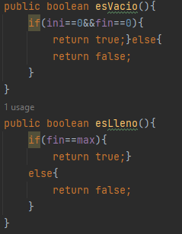
7. ¿Qué es FIN o FRONT en una COLA
Es el otro extremo donde se inserta los datos de la cola.
8. ¿A que se refiere los métodos esVacia() y esLLena() en una COLA?

Slide 7
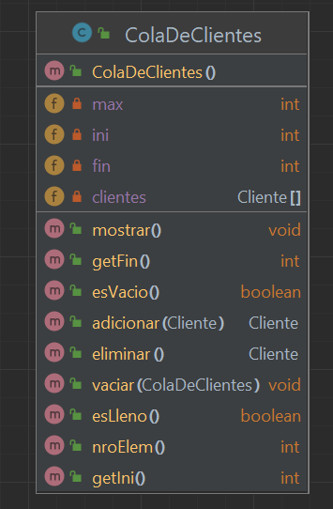
9. ¿Qué son los métodos estáticos en JAVA?
Las variables y métodos estáticos en Java sirven para que puedan ser accedidos desde cualquier parte del código (inclusive desde otras clases) sin tener que crear un objeto.
10.¿A través de un gráfico, muestre los métodos mínimos que debería de tener
una COLA?

Slide 8
Parte Practica

Slide 9
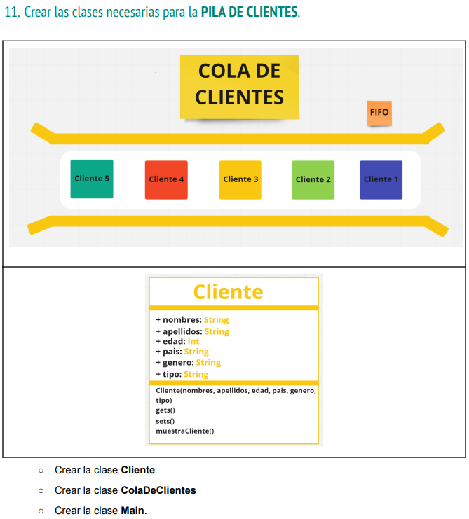

Slide 10

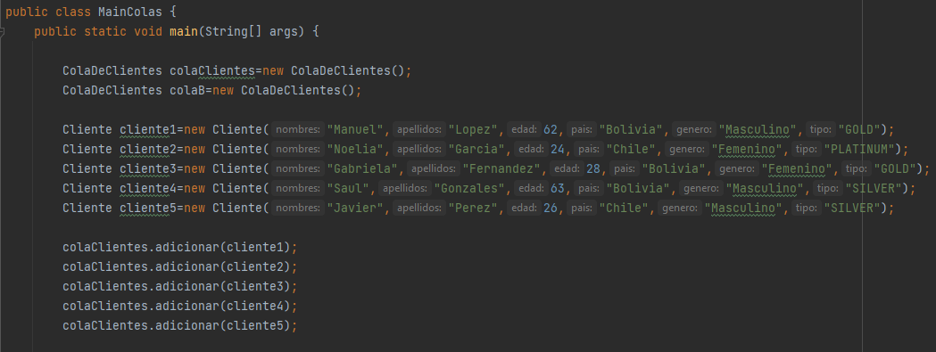

Slide 11
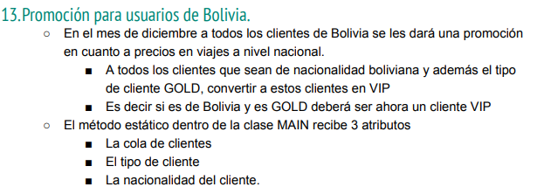
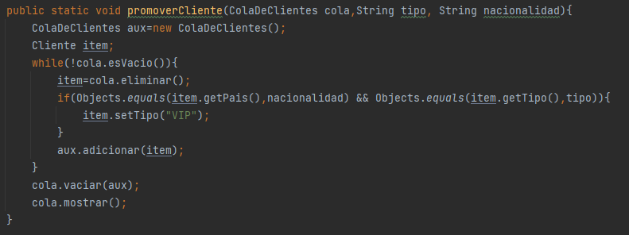

Slide 12
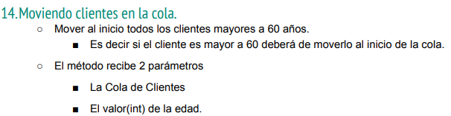
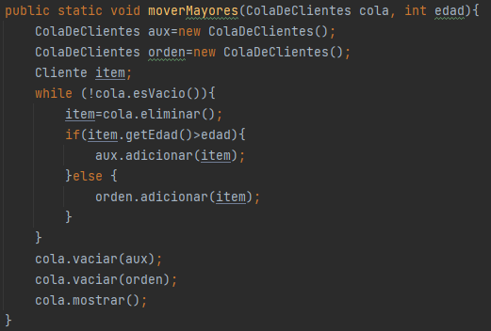

Slide 13
